Slide 1
Хакатоны

Slide 2
Что такое
Хакатон?
Мероприятие для разработчиков, Machine Learning, Data Science специалистов, дизайнеров и Project Manager`ов, где команда решает кейс организатора (создает продукт, модель, приложение) за ограниченный промежуток времени

Slide 3
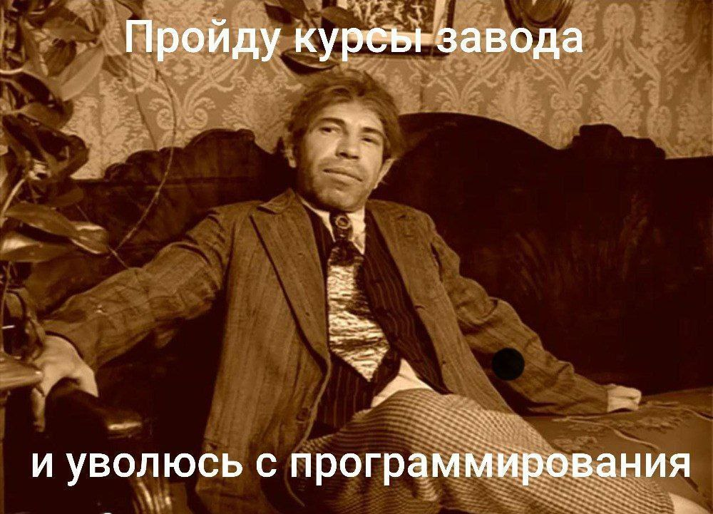
Что такое
Хакатон?
Задача команды - придумать наиболее полное, работающее решение, основанное на применении Open Source решений, которое бизнес сможет использовать в будущем без проблем со стороны правообладателей
Notes:
Объяснить что такое Опен Сорс и почему нам вообще важно это знать? Здесь кратенько, не затягивать

Slide 4

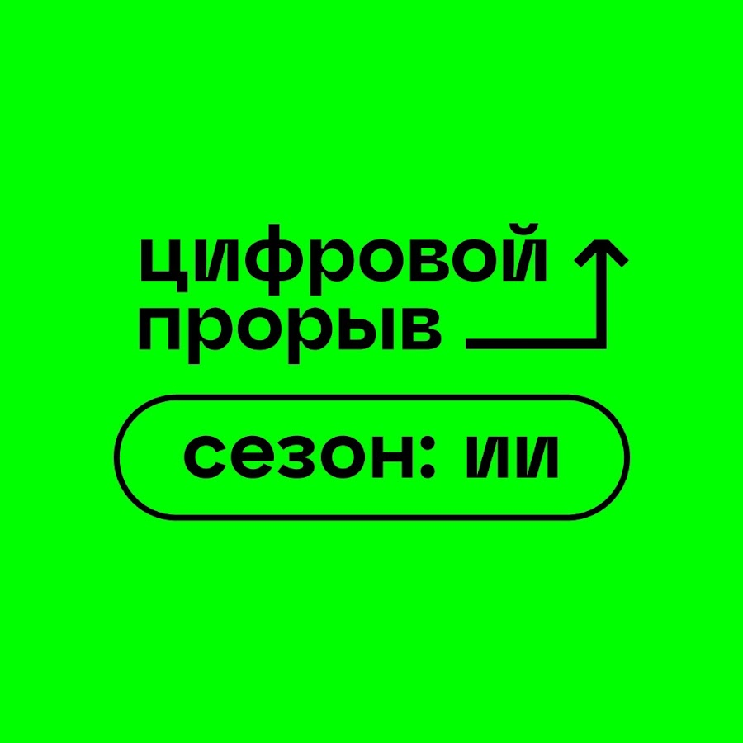



Рынок хакатонов
На сегодняшний день рынок хакатонов представляет собой большое количество ИТ-соревнований, проводящихся ежегодно, а также мероприятиями разового характера, которые проводятся на крупных ИТ-платформах

Slide 5

Коммерческие
Спонсорство от госсектора

Slide 6
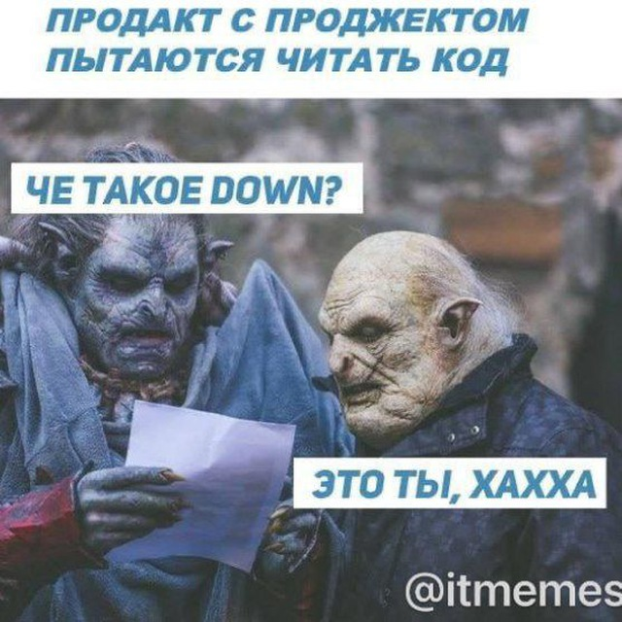
Направления хакатонов
Machine Learning соревнования
Хакатоны по кибербезопасности
Хакатоны по разработке ПО
Notes:
Объяснить что значит каждое направление вкратце, типо разработка ПО – это создание условно тапалки хомяка, кибербезопастность – ищем слабые стороны системы безопастности, МЛ – ну тут тоже что-нибудь пхах

Slide 7
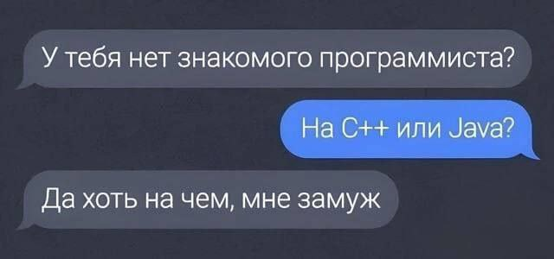
Кто такие эти участники хакатонов?

Slide 8
Кто такие эти участники хакатонов?
Это гики, а вернее гиками можно назвать ребят, которые участвуют, в 2 хакатонах и более. Они зачастую знают друг друга как минимум заочно.
Коммьюнити очень небольшое и в большинстве своем базируется в Москве. Самые активные вузы: МФТИ, МИСИС (вообще монстры)
Notes:
Ребята, которые участвуют

Slide 9
А если подробнее
Начинающие специалисты, которые хотят попробовать свои силы в решении хакатонов, участвуют 1-2 раз и дальше не продолжают (80+%)
Специалисты Junior/Junior+ уровня, ищущие стажировку/позицию для начала рабочего пути (15%)
Специалисты Middle+ уровня, желающие заработать деньги на решении кейса, либо интересующиеся глубинно определенной темой (5%)

Slide 10
Мотивацию надо поднять!
Мотивация участников:
Заработать денег (если кейс предполагает денежное вознаграждение)
Добавить проект в портфолио
Попасть в компанию-организатора в качестве стажера / Junior - специалиста
Познакомиться с единомышленниками
Мотивация компаний:
Получить качественное и быстрое решение ИТ-проблемы
Заявить о себе в ИТ-среде
Получить в команду воодушевленных и заинтересованных работников
Поддержать свою медийность

Slide 11
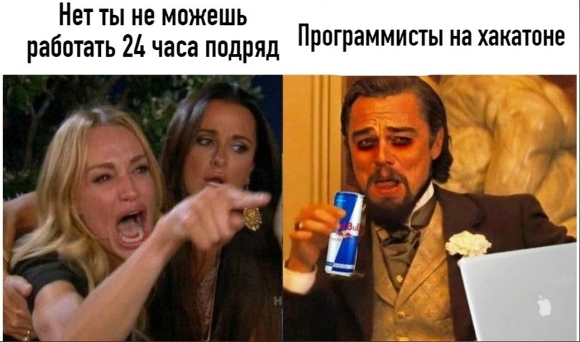
Основные проблемы современных хакатонов
Отсутствие четких требований к результату
Несбалансированный опыт участников
Отсутствие модерации участников по возрасту
Проблемы с серверами
Непонимание бизнес проблемы участниками
Отсутствие реакции организаторов на просьбы участников

Slide 12
Не теряйтесь сейчас будет
немного сложно, но полезно
Notes:
Здесь напомнпть

Slide 13
Процесс решения задачи хакатона на примере ML
Анализ данных
Предобработка данных
Получение данных
Построение модели данных
Метрика неудовлетворительная
Подбор гиперпараметров модели
Получение предсказания
Оценка качества предсказания по метрике

Slide 14
Спасибо!

